Slide 1
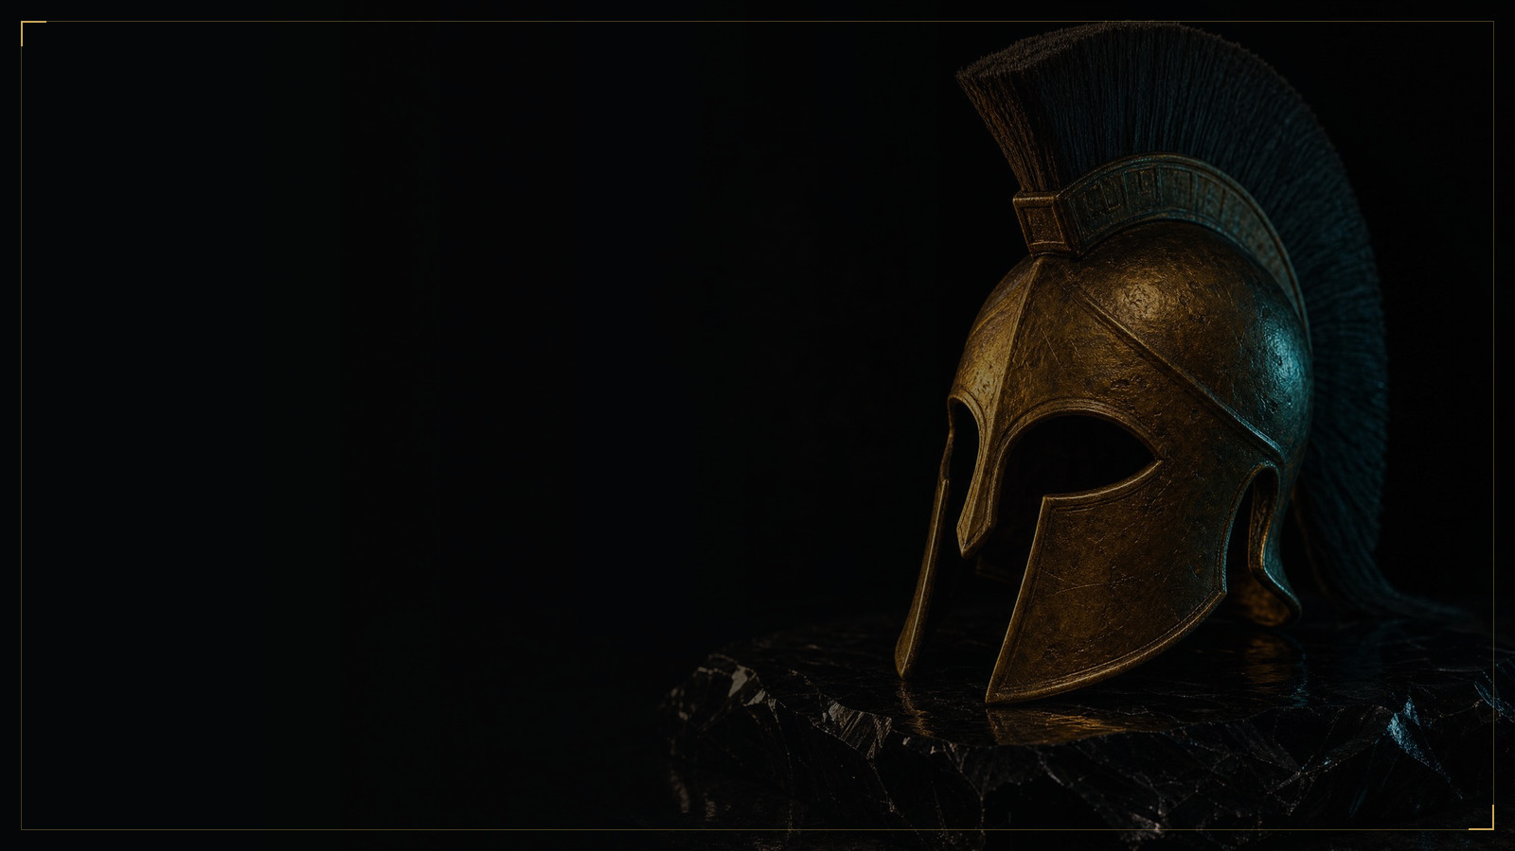


Spartan OS
ANUBIS
ПРЕЗЕНТАЦИЯ ДЛЯ ПРОМОУТЕРОВ · СЕНТЯБРЬ 2026
Spartan OS
на Anubis Chain
Создано фондом, который создал Origin. Работает на собственной сети. Девяносто дней с запуска, выплаты каждые двенадцать часов.
ANUBIS LABS · ПЕРВЫЙ ПРОЕКТ ЭКОСИСТЕМЫ · ДЛЯ ЛИДЕРОВ И ПРОМОУТЕРОВ
MMXXVI
Notes:
Одна фраза перед первым слайдом: «Сегодня я хочу показать вам три вещи. Кто это построил. Что сеть уже умеет. И сколько именно это платит в день». Затем двигайтесь дальше.

Slide 2
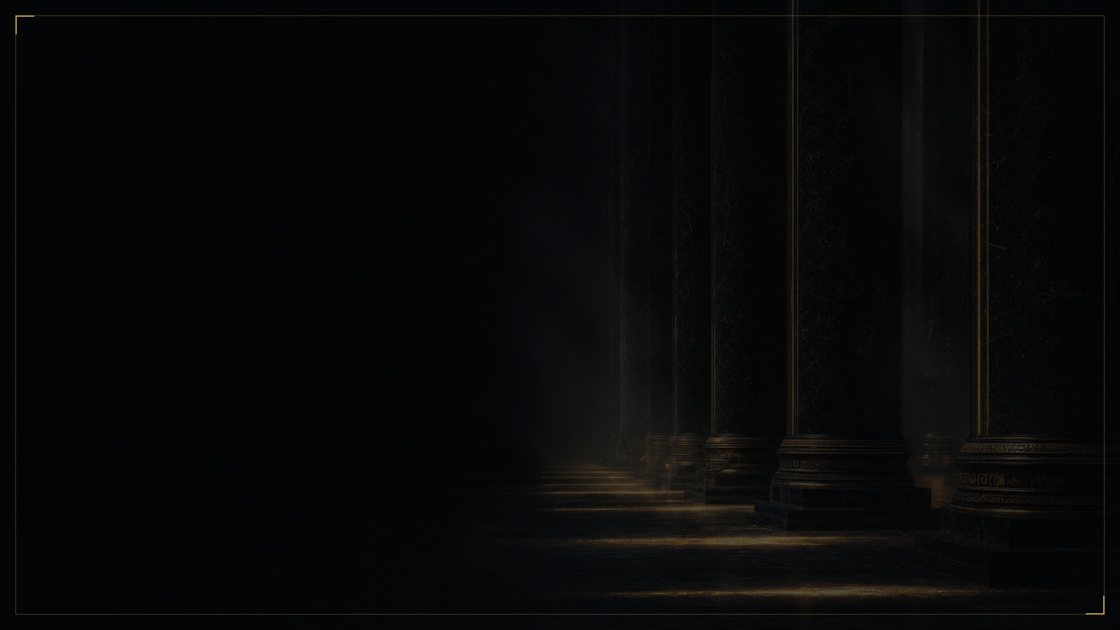
Spartan OS
ANUBIS
01 · СОЗДАТЕЛИ
Новая глава истории, которую вы, возможно, знаете.
Anubis Foundation: два года, пять континентов, двадцать стран, больше сотни проектов. Три из них определили всё, что было дальше.
→
→
→
→
01
02
03
04
05
Капитал
Origin
WebKey · Melos
Anubis Chain
Spartan OS
Anubis Foundation инвестирует в Web3, DePIN и инфраструктуру
DeFi 3.0 на LGNS. Стейкинг, облигации, ликвидность протокола, глобальное сообщество
Как пользователи входят в Web3 и что там делают: идентичность, шлюз, развлечения
Собственный Layer 1. Основная сеть с апреля 2026 года
Первое приложение, созданное, чтобы привести на неё людей
ПОДТВЕРЖДЕНИЕ
ПОДТВЕРЖДЕНИЕ
ПОДТВЕРЖДЕНИЕ
ПОДТВЕРЖДЕНИЕ
ПОДТВЕРЖДЕНИЕ
Пять континентов · двадцать стран
2.5M держателей на пике
16M пользователей, как заявлено
100M+ транзакций
Работает с 16 июня 2026 года
ПОЧЕМУ ЭТО ВАЖНО ДЛЯ ВАС
ТА ЖЕ КОМАНДА, ТОТ ЖЕ КОД
Большинство проектов начинает с нуля: без пользователей, без активов, без истории. Этот начинает с миллионов держателей, которые уже знают имя фонда, и с сети, которую фонд контролирует.
Spartan OS работает на 137 смарт-контрактах на той же кодовой базе, на которой работали Origin и Awake. Заявка на аудит CertiK подана. Люди, код и сеть — те же три имени.
Охват фонда — как опубликовано на anubi.pro. Anubis Foundation объявил о партнёрстве с Origin 8 июля 2024 года.
02 / 13
Notes:
Не торопитесь на этом слайде. Лидеры идут за людьми, а не за продуктами. Произнесите имена медленно: Origin. WebKey. Melos. Anubis Chain. Затем: «Та же команда. Тот же код. Новая сеть».

Slide 3

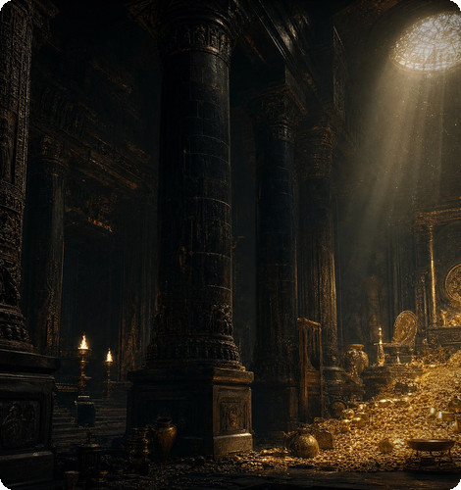
Spartan OS
02 · ЧТО ДОКАЗАЛ ORIGIN
Они уже делали это, и в большом масштабе.
Исторический рыночный снимок экосистемы Origin на AVE. Не сегодняшние цены. Доказательство того, что этот фонд способен построить рынок с миллионами участников и удержать его живым.
2.5M
$1.4B
Держателей LGNS на момент снимка
Капитализация в обращении, LGNS
$200M
91,000
Пул ликвидности, LGNS
Транзакций за один день
$2.1B
$55M
Капитализация gLGNS, второго актива Origin
До сих пор в пуле Origin на Polygon, спустя два года
Исторический снимок AVE, предоставленный Anubis Foundation; проверяется на ave.ai. Прошлые цифры, а не текущие цены, ликвидность или казна. Пул Origin сегодня — как заявлено в брифинге от 14 сентября 2026 года.
03 / 13
Notes:
Главное — последняя цифра. Спустя два года пул всё ещё на месте, и люди всё ещё могут продать. «Все остальные проекты того поколения исчезли. Этот — нет». Дайте паузу.

Slide 4
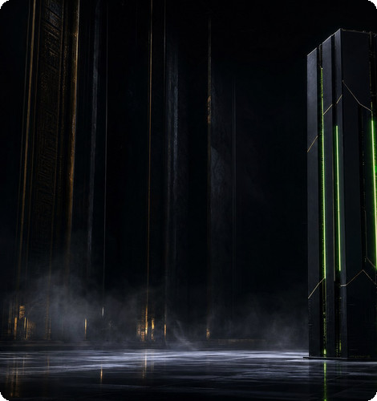
ANUBIS
03 · ЗАТЕМ ОНИ ПОСТРОИЛИ РЕЛЬСЫ
Большинство проектов арендует сеть. У этого — своя.
Anubis Chain запущена в апреле 2026 года. Комиссии оплачиваются в gasDAI, привязанном к доллару. Всё, что ниже, есть в публичном обозревателе browser.anubispace.org.
100M+
18M+
Всего транзакций
Адресов
16K+
1.9K+
Развёрнутых смарт-контрактов
Токенов в сети
~1 с
gasDAI
Среднее время блока
Комиссии привязаны к доллару и всегда одинаковы
Показатели сети — по данным Anubis Chain (периодический отчёт, сентябрь 2026 года). Индексация The Graph, обозреватель Blockscout, кроссчейн через LayerZero, Stargate, Anubis Bridge и GaleBridge.
04 / 13
Notes:
«Когда проект работает на чужой сети, газ, правила и будущее принадлежат кому-то другому». Затем цифры. Затем: «Каждую из них вы можете проверить сами уже сегодня вечером».

Slide 5
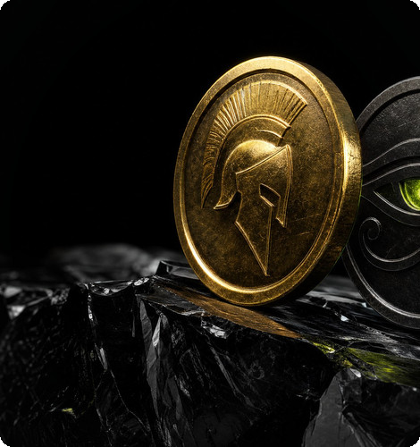
Spartan OS
04 · SPARTAN OS, ДЕВЯНОСТО ДНЕЙ С ЗАПУСКА
Два токена. Игра уже запущена. Цифры, а не обещания.
RM — токен, который вы зарабатываете и используете. GD — токен управления, фиксированные 390,000. TempleRaid вместе с GoPlay запущена 6 сентября. Панель 14 сентября 2026 года показывала:
$29M
500,000
USDT в пуле ликвидности RM
Держателей RM
$18.85 → $30+
$40 → $16,000
Цена RM, от запуска 16 июня до 14 сентября
Цена GD, с 4 мая по 14 сентября
68%
$10M
предложения RM застейкано в сети
Казна в USDT
Как заявлено Spartan OS 14 сентября 2026 года. Предложение RM — 6.1 миллиона. 137 смарт-контрактов, та же кодовая база, что у Origin. Заявка на аудит CertiK подана. Проверяйте в обозревателе, на DEX и в dApp.
05 / 13
Notes:
Скажите «68% в стейкинге» дважды. Это значит, что два токена из трёх заблокированы и зарабатывают, а не ждут продажи. С этой цифрой скептик спорить не сможет.

Slide 6
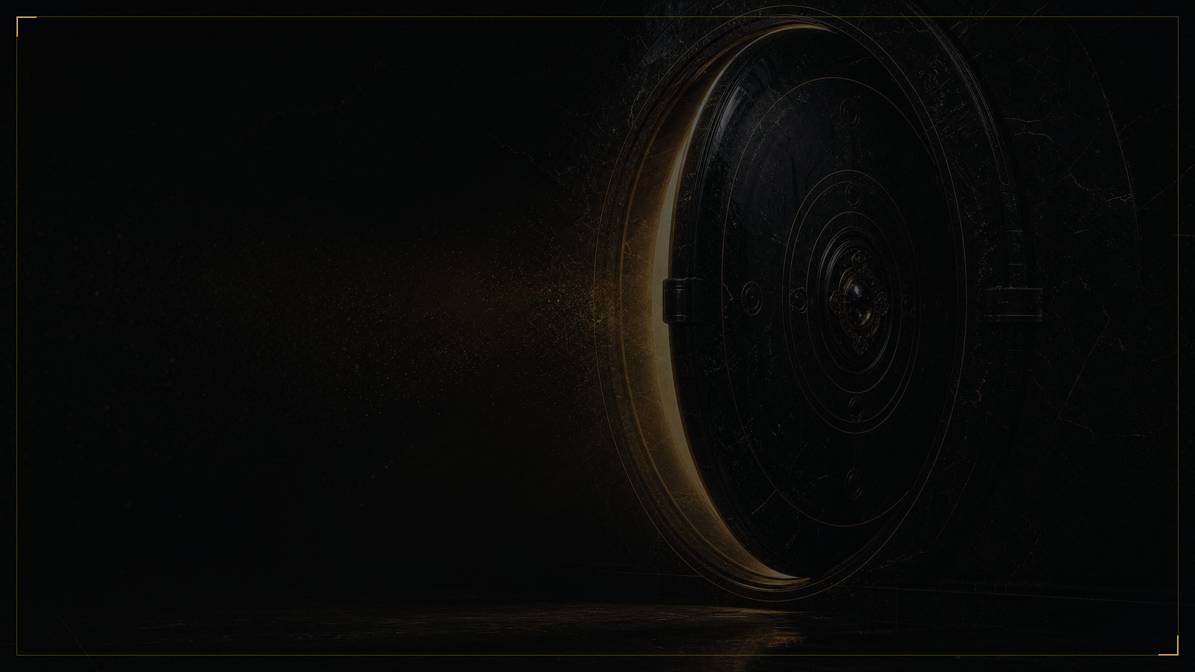





Spartan OS
05 · КАК ВЫ ЗАРАБАТЫВАЕТЕ
Пять потоков. Все платят дважды в день.
Четыре из них открываются от $1. Каждый заработанный RM проходит через одну и ту же турбину, прежде чем попасть в ваш кошелёк.
ПОТОК ОДИН
ПОТОК ДВА
ПОТОК ТРИ
ПОТОК ЧЕТЫРЕ
ПОТОК ПЯТЬ
Гибкий стейкинг
Долгосрочный стейкинг
Сжигаемая облигация
Доход по уровням
Награда за ранг
0.6% В ДЕНЬ
1.1 – 1.3% В ДЕНЬ
1.5% В ДЕНЬ, НЕТТО
8 · 4 · 2% ОТ ROI СТРУКТУРЫ
$15 – $1,200+ В ДЕНЬ
0.3% каждые двенадцать часов на ваш RM, капитализируется сам. Вход от $1, выход когда угодно. Около 20% в месяц, если не трогать.
180, 360 или 540 дней, от $1. Основная сумма возвращается ежедневно частями с первого дня, плюс проценты, плюс дополнительные награды.
От $500. Выдаёт 250% от ордера, 150% нетто. Даёт 20% энергии и аирдроп 3% в GD. Объём без ограничений. Без капитализации.
От ROI ваших первых трёх уровней, выплата вам каждые двенадцать часов. Единственный поток, расходующий энергию.
V1–V12 из пула DAO, ежедневно. Большая линия квалифицирует ранг, малая — оплачивает награду. V1 около $15–$25 в день; диапазоны рангов — на 09.
ВХОД
ВХОД
ВХОД
ВЫПЛАТА
ДЛЯ V1
От $1
От $1
От $500
Каждые двенадцать часов
$500 · 3 квалифицированных прямых · $10,000 на линию
БЛОКИРОВКА
БЛОКИРОВКА
ПОТОЛОК
НУЖНО
РАНГИ
Нет
180, 360 или 540 дней
2.5× · ордер без максимума
Энергия для вывода
С V1 по V12
Ставки — как заявлено Spartan OS 7 и 14 сентября 2026 года. Ставки плавающие. Облигации ликвидности дают не отдельную дневную ставку, а более низкую цену входа; см. 08. Не является обещанием дохода.
06 / 13
Notes:
Прочитайте пять цифр в верхнем ряду слева направо, без комментариев. Затем: «Каждая из них приходит каждые двенадцать часов». Спросите зал, какой поток — их. Переходите дальше, не дожидаясь ответа.

Slide 7
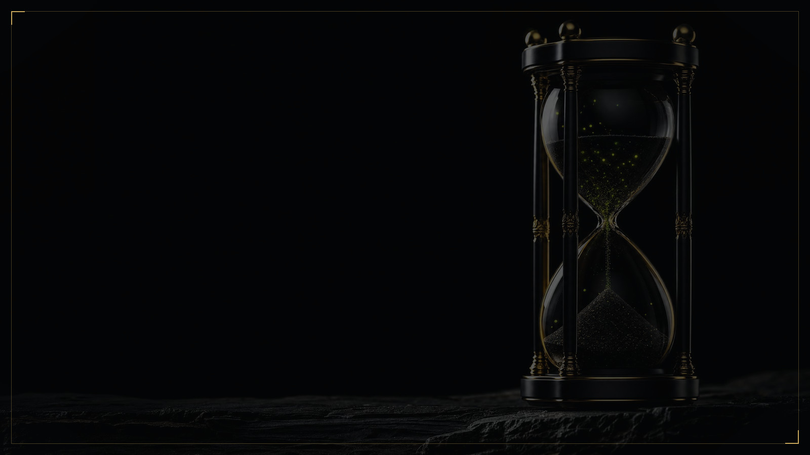
Spartan OS
06 · СТЕЙКИНГ В ОДНОЙ ТАБЛИЦЕ
Выплаты дважды в день. Потолок в долларах.
Основная сумма возвращается ежедневно с первого дня. Потолок фиксируется в USDT в момент входа. Ставки плавают вместе с платформой; потолок — нет.
ПОЗИЦИЯ | СТАВКА В ДЕНЬ, КАК ЗАЯВЛЕНО | НА $1,000 В ДЕНЬ | НА $1,000 В МЕСЯЦ | ПОТОЛОК ВЫПЛАТ | ОСНОВНАЯ СУММА
Гибкий · от $1 · без блокировки | 0.3% за 12 ч · 0.6% в день | $6 | около $180 · $200 с капитализацией | Нет | Вывод когда угодно
180 дней · от $1 | 1.1% в день | $11 | около $330 | 4× от входа | Возврат ежедневно
360 дней · от $1 | 1.2% в день | $12 | около $360 | 4.5× от входа | Возврат ежедневно
540 дней · от $1 | 1.3% в день | $13 | около $390 | 5× от входа | Возврат ежедневно
ЧЕГО НЕ ДЕЛАЕТ НИКТО ДРУГОЙ
ЧТО ОЗНАЧАЕТ ПОТОЛОК
ДОПОЛНИТЕЛЬНЫЕ НАГРАДЫ
Другие системы в стиле Olympus держат основную сумму до конца срока. Здесь она возвращается ежедневно частями с первого дня, плюс проценты и дополнительные награды.
$1,000 на 540 дней могут выплатить максимум $5,000 в RM, все источники вместе. Затем позиция завершена, и вы открываете новую. Этот потолок и делает ставку правдоподобной.
Только долгосрочные позиции. Финансируются из 35% дополнительного налога на продажу, клейм каждые двенадцать часов. Не капитализируются — забирайте ежедневно.
Ставки — как заявлено Spartan OS 7 сентября 2026 года (14 сентября: свыше 1.0%, 1.1% и 1.2%). Ставки плавающие; потолок фиксируется в USDT при входе. Не является обещанием дохода.
07 / 13
Notes:
Начинайте с потолка. «Ставка без потолка — это история. Ставка с потолком — это контракт». Затем проведите пальцем по двум средним столбцам: шесть, одиннадцать, двенадцать, тринадцать долларов в день на тысячу.

Slide 8
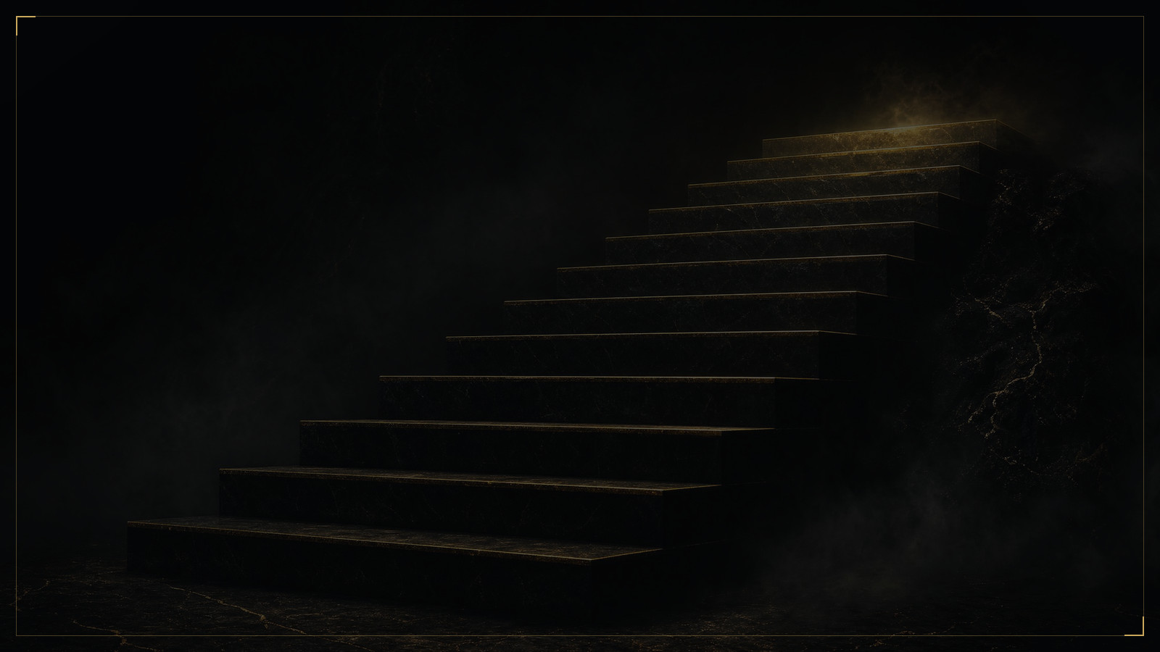
Spartan OS
07 · СКОЛЬКО ПЛАТИТ $1,000
Те же $1,000. Пять дневных цифр.
Простая дневная ставка, как заявлено, на позицию $1,000, без командного дохода и наград за ранг. Капитализация не учтена.
В ДЕНЬ, НА $1,000
$15
НА $10,000
$60, $110, $120, $130 или $150 в день. От $1,800 до $4,500 в месяц, ещё без единого человека в команде.
$13
$12
$11
В МЕСЯЦ, НА $1,000
$6
Около $180 на гибком ($200 с капитализацией), $330 на 180 днях, $360 на 360, $390 на 540, $450 на сжигаемой облигации.
БЕЗ ПОТОЛКА
ПОТОЛОК 4×
ПОТОЛОК 4.5×
ПОТОЛОК 5×
ПОТОЛОК 2.5×
ГДЕ НАХОДИТСЯ ПОТОЛОК
Гибкий: без потолка и блокировки. При заявленных ставках позиции на 360 и 540 дней достигают потолка месяцев за десять, сжигаемая облигация — месяца за три. Потом открываете новую.
Гибкий
180 дней
360 дней
540 дней
Сжигаемая облигация
0.6% в день
1.1% в день
1.2% в день
1.3% в день
1.5% в день, нетто
Иллюстрация при заявленных ставках на 7 сентября 2026 года. Ставки плавающие; потолок фиксируется в USDT при входе. Не является обещанием дохода.
08 / 13
Notes:
Укажите на пятый столбец. «Вот зачем существует сжигаемая облигация: самая высокая дневная цифра, самый низкий потолок и единственная дверь к GD». Затем вернитесь к четвёртому: «Вот что держат лидеры».

Slide 9
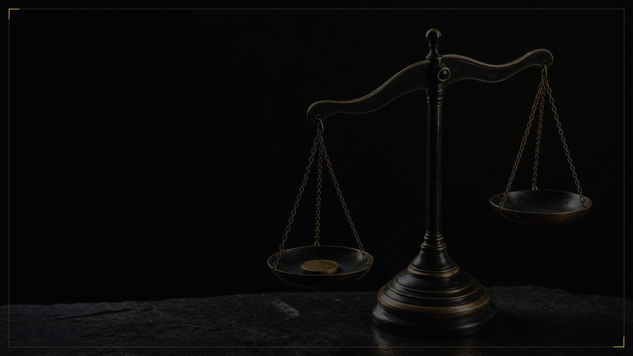
Spartan OS
08 · ОБЛИГАЦИИ: ОТДЕЛЬНЫЙ ПРОДУКТ
Купите RM ниже рынка. Свои условия, свой потолок.
Облигации покупаются в той же панели, но это отдельный продукт. Промоутер никогда не должен представлять их как стейкинг.
ОБЛИГАЦИЯ | ВХОД | ЧТО ВЫ ПОКУПАЕТЕ | В ДЕНЬ | ПОТОЛОК | ДОПОЛНИТЕЛЬНО
LP-облигация · 180 дней | От $1 | RM на 2%–5% ниже рынка | Платит как стейк на 180 дней | 4× от входа | Нет
LP-облигация · 360 дней | От $1 | RM на 4%–10% ниже рынка | Платит как стейк на 360 дней | 4.5× от входа | Нет
LP-облигация · 540 дней | От $1 | RM на 6%–16% ниже рынка | Платит как стейк на 540 дней | 5× от входа | Нет
Сжигаемая облигация | От $500 | Выдача 250%, 150% нетто | 1.5% в день, нетто · без капитализации | 2.5× | 20% энергии · аирдроп 3% GD
ПРИМЕР РАСЧЁТА
СТЕЙКИНГ ИЛИ ОБЛИГАЦИЯ
СЖИГАЕМАЯ ОБЛИГАЦИЯ
$1,000 в облигацию ликвидности на 540 дней со скидкой 15% покупают RM на $1,150. При $30.46 за RM ваша цена входа — $26.21.
Стейкинг высвобождает RM быстрее и добавляет дополнительные награды. Облигация покупает больше RM под тем же потолком. Спросите, что человек хочет держать.
Так лидеры покупают энергию для командного дохода, и это один из всего двух способов получить GD. Минимум $500, максимума нет.
Скидки — как заявлено 7 сентября (2%, 4%, 6%) и 14 сентября 2026 года (около 5%, 10%, от 15% до 16%). Они плавают вместе с рынком. Не является обещанием дохода.
09 / 13
Notes:
Коротко. «Дешевле вход, тот же потолок, ничего сверху. Кому-то нужно больше токенов; кому-то — дневная цифра».

Slide 10
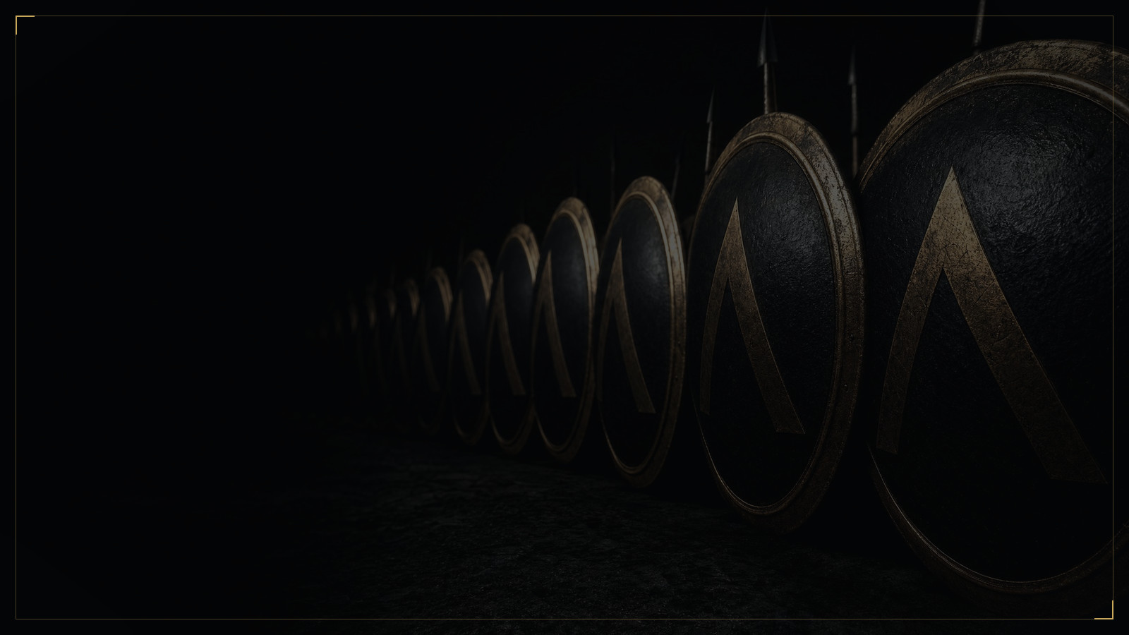
Spartan OS
09 · ПОСТРОЕНИЕ КОМАНДЫ
Две линии, а не три. Ранг платит ежедневно.
8% от ROI первого уровня, 4% второго, 2% третьего, каждые двенадцать часов. Затем двенадцать рангов с ежедневной оплатой из пула DAO, плюс бонусы за разницу рангов, равный ранг и обгон (override), около 10%–15% сверху.
РАНГ | ЛИЧНЫЙ СТЕЙК | ПРЯМЫХ ($100+) | В КАЖДОЙ ЛИНИИ | НАГРАДА ЗА РАНГ | ПРИБЛ. В ДЕНЬ, ДЛЯ СПРАВКИ
V1 | $500 | 3 | $10,000 | 5–10% | $15 – $25
V2 | $1,500 | 4 | $50,000 | 8–15% | $80 – $180
V3 | $3,000 | 5 | $150,000 | 10–20% | $150 – $300
V4 | $5,000 | 6 | $300,000 | 15–25% | $300 – $500
V5 | $7,000 | 8 | $600,000 | 20–35% | $800 – $1,200
V6 | $9,000 | 10 | $1,200,000 | 25–45% | ≈ $1,800 – $3,780
V7 | $11,000 | 12 | $3,000,000 | 35–55% | ≈ $6,300 – $11,550
V8 | $13,000 | 14 | $6,000,000 | 45–65% | ≈ $16,200 – $27,300
V9 | $15,000 | 16 | $12,000,000 | 55–75% | ≈ $39,600 – $63,000
V10 | $18,000 | 18 | 2 × V9 | 65–85% | ≈ $93,600 – $142,800
V11 | $20,000 | 19 | 2 × V10 | 75–95% | ≈ $216,000 – $319,200
V12 | $50,000 | 20 | V11 в каждой линии | 85–100% | ≈ $489,600 – $672,000
ДОХОД ПО УРОВНЯМ, КАЖДЫЕ ДВЕНАДЦАТЬ ЧАСОВ
8 · 4 · 2% ОТ ROI СТРУКТУРЫ
От ROI ваших первых трёх уровней, ещё до любого ранга.
ДВЕ ЛИНИИ, ДВЕ ЗАДАЧИ
Большая линия квалифицирует ранг, малая — оплачивает награду. V1: $500 в стейкинге, три квалифицированных прямых партнёра, $10,000 в каждой линии.
ОДИН РАНГ, РАЗНАЯ ОПЛАТА
AICS оценивает каждый аккаунт по балансу, активности, вкладу и удержанию. Награды меняются вместе с объёмом малой линии, ставкой блочной награды и этой оценкой: два V6 могут получать разные суммы.
Прибл. награды команды в день, для справки. V1–V5 — как заявлено 7 сент. 2026; V6–V12 даны Spartan OS 16 сент. 2026 из дневной ставки блочной награды. Фактические награды зависят от объёма малой линии, ставки блочной награды, оценки AICS и структуры команды. Не фиксированы, не гарантированы. Энергия только для дохода по уровням: сжечь 0.2 RM за RM либо стейк на 360 дней.
10 / 13
Notes:
«V1 — это $500, три человека и две команды по $10,000. У большинства из вас это уже есть в телефоне. Origin требовал три команды по $50,000». Прочитайте с V1 по V5 вниз по последнему столбцу и остановитесь. Если кто-то спросит про V6 и выше, скажите словами со слайда: приблизительно, только для справки, определяется ставкой блочной награды на день и оценкой AICS. Никогда не говорите «гарантировано».

Slide 11
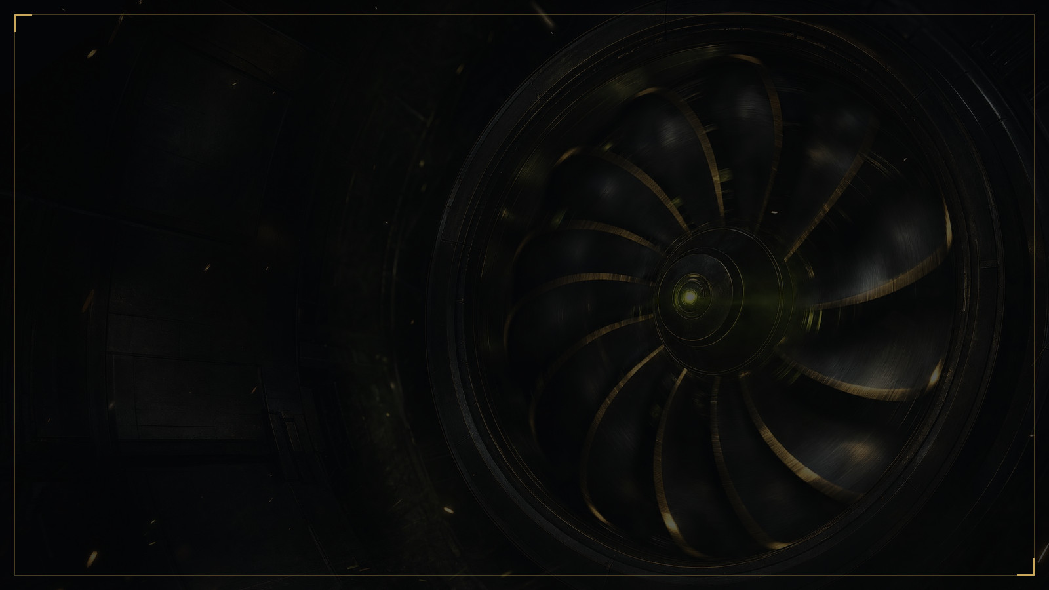



Spartan OS
10 · ПОЧЕМУ ЦЕНА ДЕРЖИТСЯ
Сначала баланс. Потом цена.
O², адаптивный протокол балансировки RM, Spartan OS называет первым в мире: улучшенные Olympus DAO и Origin, чьи правила адаптируются к рынку. Балансирует спрос и предложение, защищает ликвидность. Цену не задаёт.
ТУРБИНА
НАЛОГ НА ПРОДАЖУ
СЖИГАНИЕ И ОБРАТНЫЙ ВЫКУП
ПУЛ СТИМУЛИРОВАНИЯ
Покупка один к одному
Паника стоит денег
Предложение сокращается
Держателям платят за просадку
1 : 1
5% → 30%
65%
35%
Каждый заработанный RM забирается в турбину. Вы покупаете столько же на DEX, ждёте 24 часа, и оба объёма ваши. Каждая выплата — это ещё и покупка.
Покупка бесплатна. Продажа от 5%. Если цена падает более чем на 5% против скользящей средней, налог ступенями растёт до 30%. Медленная продажа дешева; сброс — нет. Цель — замедлить каскады, а не закрыть выход.
1.2% от каждой продажи выкупает RM и GD и сжигает их. Из дополнительного налога 65% сжигается сразу.
Остальные 35% дополнительного налога идут всем, у кого $200 или больше в позиции на 360 или 540 дней. Когда другие паникуют, вам платят.
ОЖИДАНИЕ
СООТНОШЕНИЕ
НАЛОГ НА ПОКУПКУ
ПЕРЕСМОТР
ОТ КАЖДОЙ ПРОДАЖИ
ОТ ДОП. НАЛОГА
МИНИМУМ
ОТ ДОП. НАЛОГА
24 часа
Один к одному
0%
Каждые три часа
1.2%
65% сжигается
$200 в 360 или 540
35% делится
Как заявлено Spartan OS в брифинге от 14 сентября 2026 года и в презентации с разбором ядра O². O² каждые три часа считывает TWAP, цену сделок, объёмы покупок и продаж и глубину ликвидности; цена — сигнал, а не вердикт. Он может защищать ликвидность и замедлять концентрированные продажи; создать спрос он не может. Цену определяет рынок.
11 / 13
Notes:
Этот слайд отвечает на вопрос, который у них в голове: «что не даст этому рухнуть, как остальным». Ответьте до того, как спросят, и ответьте на их языке: протокол защищает ликвидность и замедляет каскад; цену он не обещает. Затем четыре карточки, по одному вдоху на каждую: турбина, налог, сжигание, пул.

Slide 12




Spartan OS
ANUBIS
11 · ПОЧЕМУ СЕЙЧАС
Девяносто дней. Не опоздал на девяносто.
Первый проект на новой сети от фонда с историей. Позиции, которые имеют значение, — те, что заняты до прихода второго и третьего приложений.
ПЕРВЫЙ
СПРАВЕДЛИВЕЕ
ПРОВЕРЯЕМО
Первый проект в сети
Создано для лидеров, которые работают
Ничего на веру
Сегодня у Anubis Chain одно пользовательское приложение. В дорожной карте названы второе и третье. Лидеры, которые строят сейчас, получат каждого пользователя, которого приведут эти приложения.
Две команды, а не три. Потолки, которых не было у других систем в стиле Olympus. Основная сумма возвращается ежедневно. Оценка платит активному лидеру больше, чем пассивному.
chainlist.org/chain/6714, browser.anubispace.org, The Graph, Blockscout, пул на DEX. Каждую цифру в этой презентации может проверить любой уже сегодня вечером.
ОСНОВНАЯ СЕТЬ
ПРИЛОЖЕНИЯ
КОМАНДЫ
ОСНОВНАЯ СУММА
CHAIN ID
ОБОЗРЕВАТЕЛЬ
Апрель 2026
Одно работает, два названы
Две, а не три
Возврат ежедневно
6714
browser.anubispace.org
Пункты дорожной карты — как опубликовано; даты второго и третьего приложений должен подтвердить проект.
12 / 13
Notes:
Не давите на дефицит. Скажите один раз: «Второе приложение на подходе. Люди, построившие команду под первым, — это те, к кому оно придёт».

Slide 13




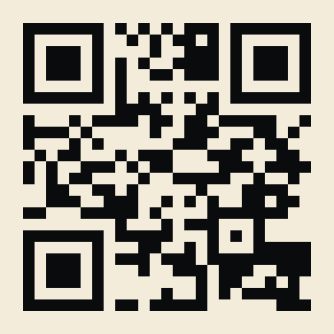
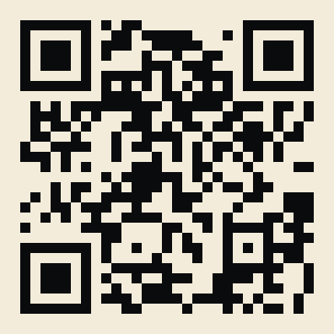

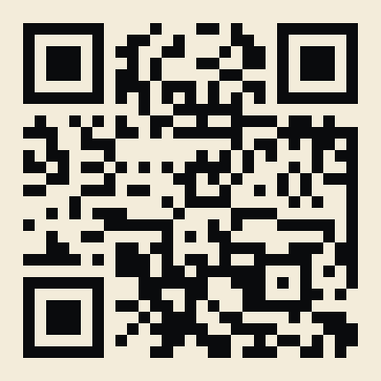
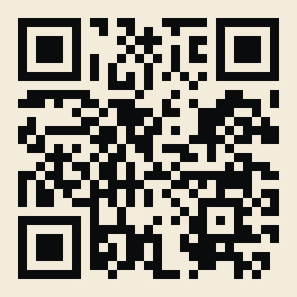
Spartan OS
ANUBIS
12 · НА ЭТОЙ НЕДЕЛЕ
Добавить. Перевести. Купить облигацию.
Семь шагов, один вечер. Сначала облигация; стейкинг — после того, как вы вошли в систему и держите RM, купленные у своего лидера. Ссылки ниже открываются по клику и сканируются с телефона.
1
Установите Bitget Wallet, запишите сид-фразу на бумаге, переключитесь на Anubis Chain (chain ID 6714); в другие кошельки сеть добавляется вручную
2
Переведите через мост пять долларов в DAI из BNB Chain, адрес моста вводите вручную и никогда не берите из чата: они приходят как gasDAI, топливо для каждого действия
3
Купите USDT на бирже, выведите в BNB Chain, переведите в Anubis через app.anubisbridge.com или GaleBridge, сначала небольшую сумму
4
Войдите по реферальной ссылке или коду своего лидера; реферер привязывается при первом подключении, поэтому никогда не используйте ссылку из публичного чата
5
Купите облигацию ликвидности на 540 дней за USDT: RM ниже рынка, ежедневное высвобождение, потолок 5× в USDT, фиксируется при входе
6
Забирайте выплаты каждые двенадцать часов через турбину; импортируйте RM и GD. Стейкинг — позже, на RM, купленные у вашего лидера
7
Сформируйте две команды и назначьте первый созвон. Отправьте им эту презентацию
Anubis Chain
Spartan OS
Anubis Chain
Anubis Bridge
Обозреватель
Официальный сайт
Официальный аккаунт в X
Официальный аккаунт в X
Перевод USDT или DAI в сеть
Каждая цифра проверяема
anubischain.ai ↗
x.com/Spartan_Arena_ ↗
x.com/ANUBISCHAIN_ ↗
app.anubisbridge.com ↗
browser.anubispace.org ↗
Храните сид-фразу офлайн. Ни один официальный аккаунт никогда её не попросит. Ссылки открываются по клику; коды сканируются с телефона.
13 / 13
Notes:
Закончите семью шагами и замолчите. Назовите порядок один раз: кошелёк, сеть, gasDAI, USDT, ссылка лидера, облигация на 540 дней, клейм. Стейкинг — не шаг сегодняшнего вечера; он приходит после того, как они вошли в систему и держат RM, купленные у своего лидера. Оставьте ссылки на экране: они смогут отсканировать коды, пока вы принимаете первый вопрос. Не заполняйте тишину.

